Slide 1
2019级本科生毕业设计答辩
虚拟现实头眼协同对象操纵方法设计与实现
答辩人：刘兆薰
导 师：王莉莉
北京航空航天大学计算机学院

Slide 2
汇报提纲
一、研究内容
二、技术路线
三、实验设计
四、总结展望

Slide 3
一、研究内容
场景与目标浏览
目标选择
对象操纵
信号处理
Task 1
眼动确认信号筛选
Task 2
眼动操纵注视停留检测优化
先导实验
客观度量：完成时间、信号反馈精确系数 主观度量：任务负担（NASA-TLX）
Task 1
单物体位移对接实验
Task 2
多物体操纵“积木”实验
用户实验
客观度量：成功率、完成时间、最终距离
主观度量：眩晕感（SSQ）、任务负担（NASA-TLX）、可用性（SUS）

Slide 4
汇报提纲
一、研究内容
二、技术路线
三、实验设计
四、总结展望

Slide 5
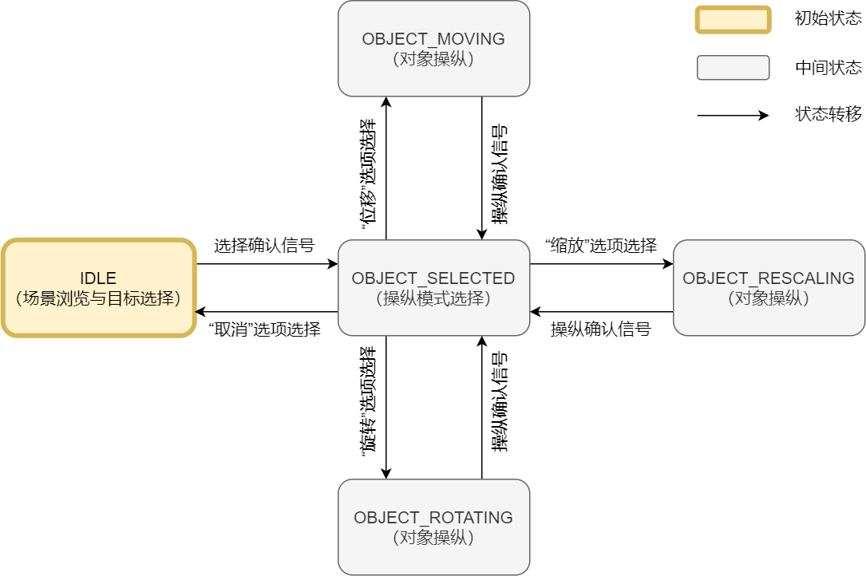
二、技术路线
系统有限状态机

Slide 6
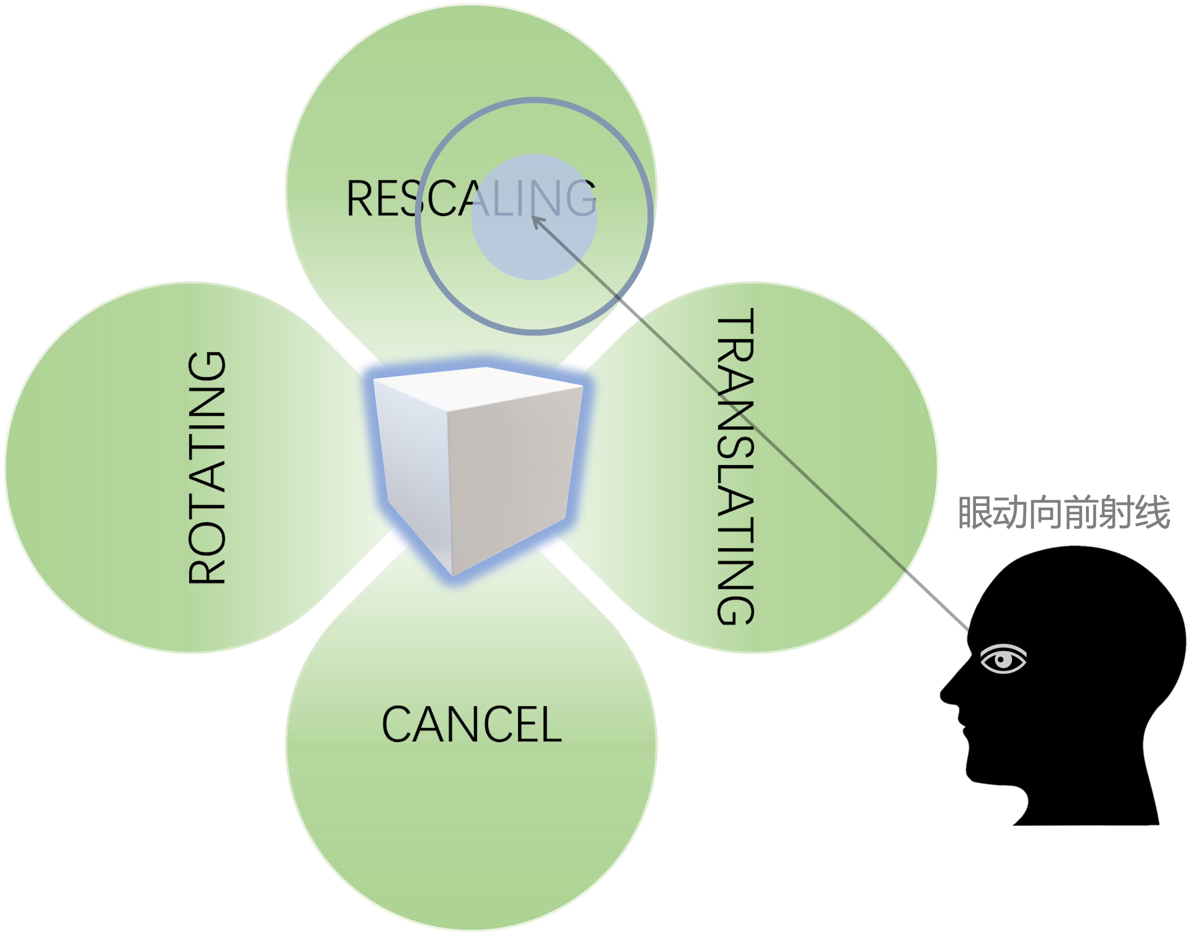
二、技术路线
“四叶草”模式选择菜单

Slide 7
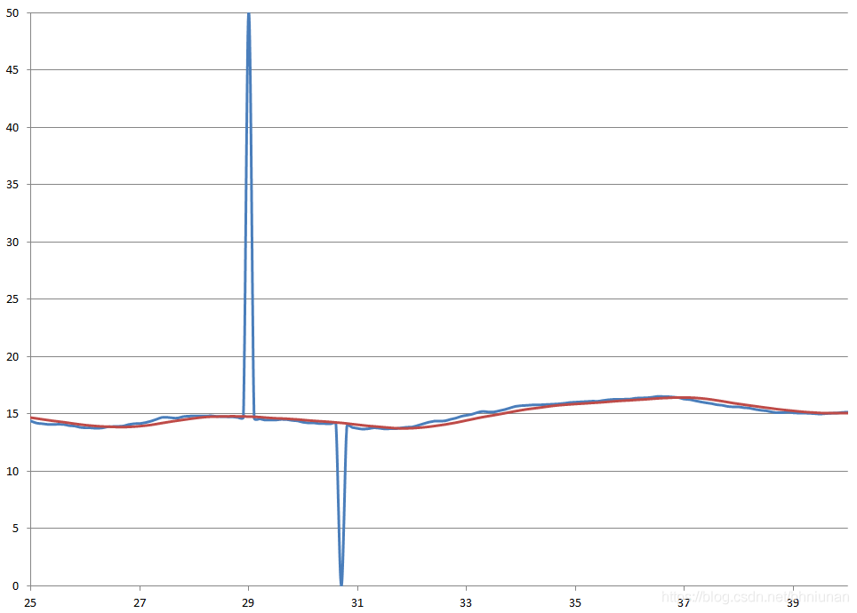
二、技术路线
眼动信号处理
眼动信号不稳定及干扰处理：
滤波算法 – 针对眼动信号的中位值平均滤波算法
蓝色为滤波前的数据，红色为滤波后的数据
一个平视正前方的IDLE眼动信号序列

Slide 8
二、技术路线
眼动信号处理
眼动信号不稳定及干扰处理：
感知阈值 – 忽略阈值以内的眼动信号变化，主要避免因过度灵敏而产生的误操作
e.g., 位移时，眼动信号在X轴的投影长度需要大于一个值C才可以操纵物体沿X轴移动
蓝色为滤波前的数据，红色为滤波后的数据
感知阈值
一个平视正前方的IDLE眼动信号序列

Slide 9
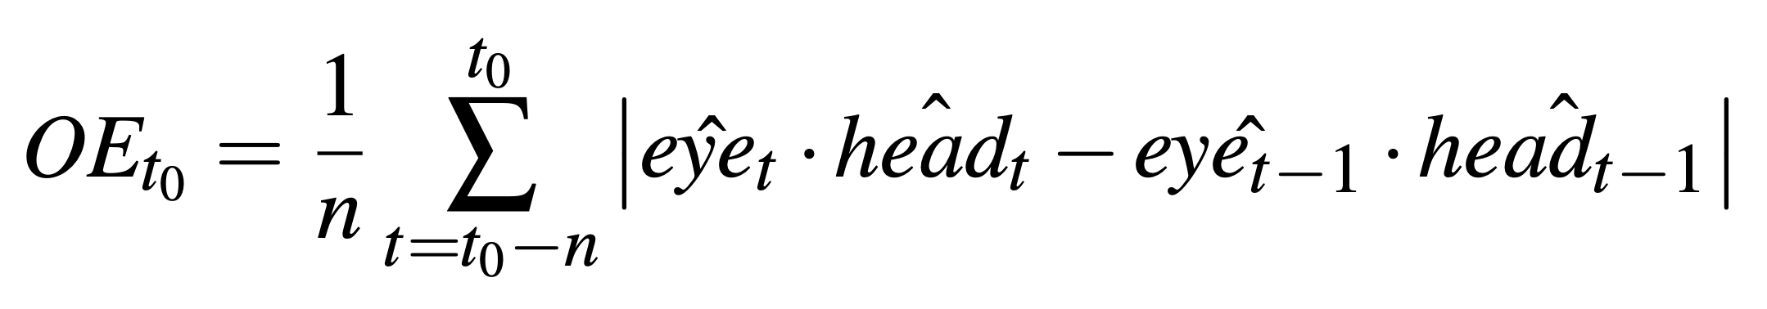
二、技术路线
眼动信号处理
眼动信号不稳定及干扰处理：
眼动操纵注视停留检测优化 – 使交互更加自然
其中，$\hat{eye}$是视线的单位向量， $\hat{head }$是头部注视的单位向量， ∙ 是向量内积运算符。
如果$OE$小于某一阈值，则表示用户正在尝试注视。

Slide 10
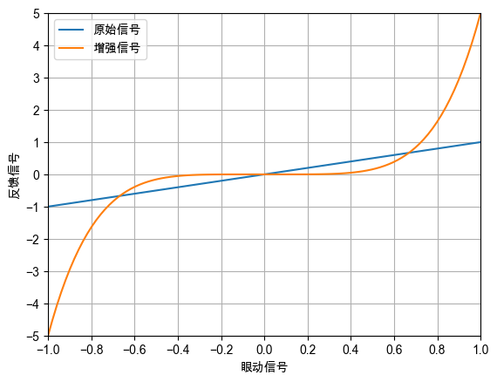

二、技术路线
眼动信号处理
信号增强函数– 使交互更加高效
$A\left(v\right)=5∙v^{5}, −1≤v≤1$
让用户在小幅度动作时可以对对象进行微调，在大幅度动作时可以让对象作快速动作。

Slide 11
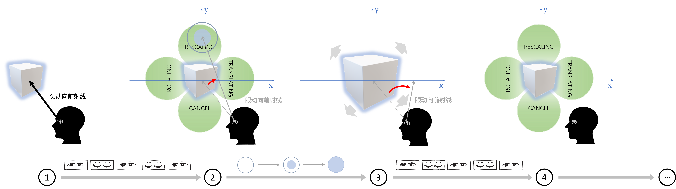
二、技术路线
方法流程（Pipeline）
发出确认信号（快速两次眨眼）以选中头动向前射线击中的目标对象
IDLE
在“四叶草”操纵模式选择菜单对应区域驻留凝视一定时间，至确认进度满后进入对应的操纵模式（在此以空间缩放为例）
OBJECT_SELECTED
对对象进行具体操纵，在操纵结束后通过发出确认信号（快速两次眨眼）以确认操纵结果并返回
OBJECT_RESCALING
返回到“四叶草”菜单，在此用户可以继续选择对该对象进行接下来的操纵，也可以通过选择“CANCEL”退回到IDLE状态
OBJECT_SELECTED

Slide 12


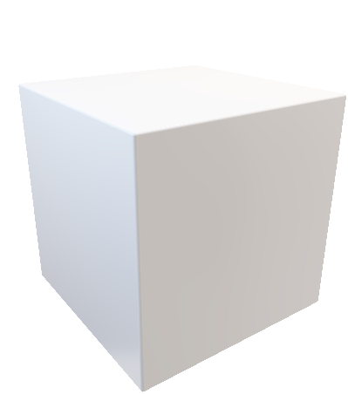


二、技术路线
场景与目标浏览
头动以浏览场景与目标
头动向前射线

Slide 13
二、技术路线
场景与目标浏览
头动forward射线广播碰撞到物体高亮
头动向前射线

Slide 14
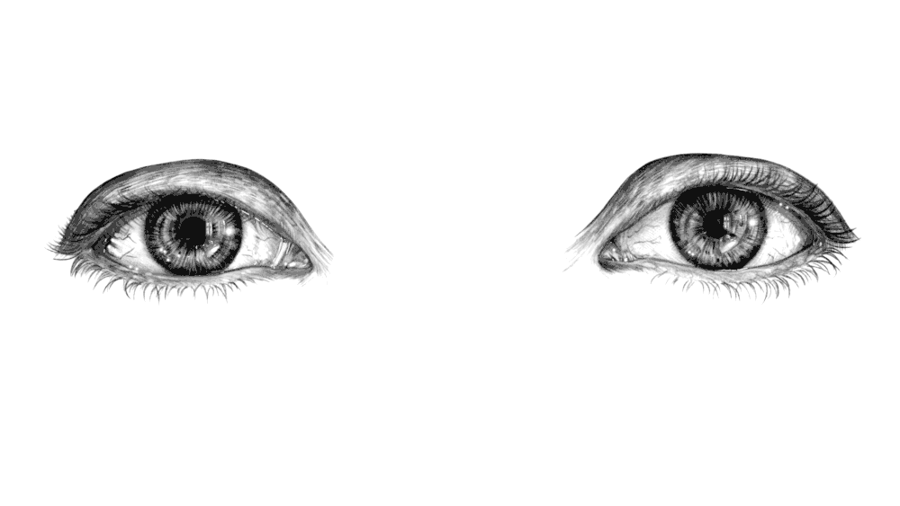
二、技术路线
目标选择
快速两次眨眼以选择目标
头动向前射线

Slide 15
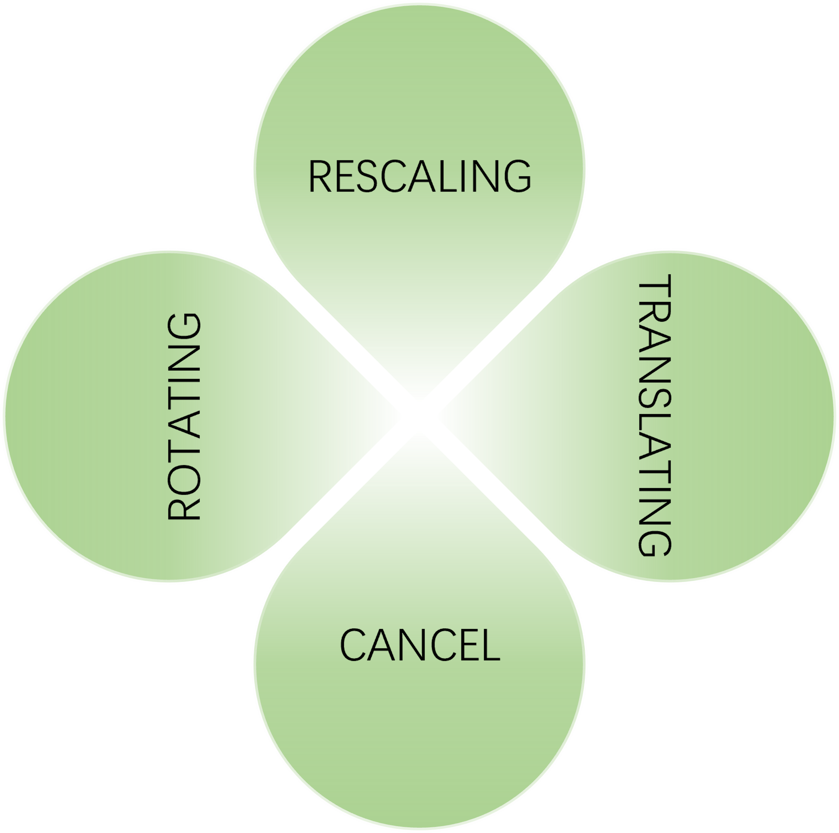
二、技术路线
目标选择
“四叶草”操纵模式选择菜单出现
头动向前射线

Slide 16
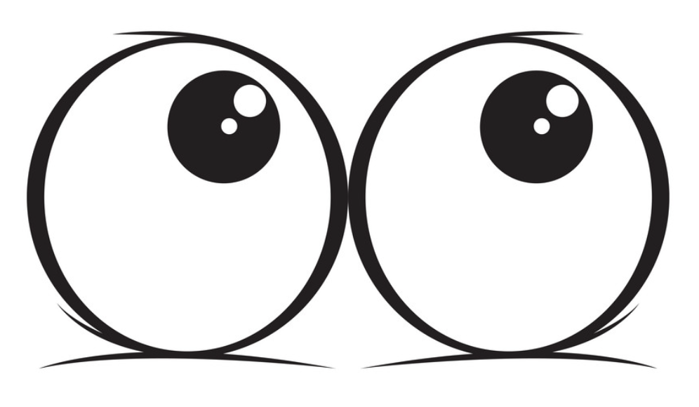


二、技术路线
对象操纵
眼动forward射线驻留以选择操纵模式
眼动向前射线

Slide 17

二、技术路线
对象操纵
进入某种模式后做出相应眼动动作以操纵对象

Slide 18
二、技术路线
对象操纵
快速眨眼两次以确认操纵结果

Slide 19
二、技术路线
对象操纵
操纵结果确认后返回到模式选择菜单

Slide 20
二、技术路线
对象操纵
注视“返回”（CANCEL）以退回到IDLE状态
眼动向前射线

Slide 21
二、技术路线
对象操纵
恢复到IDLE状态

Slide 22
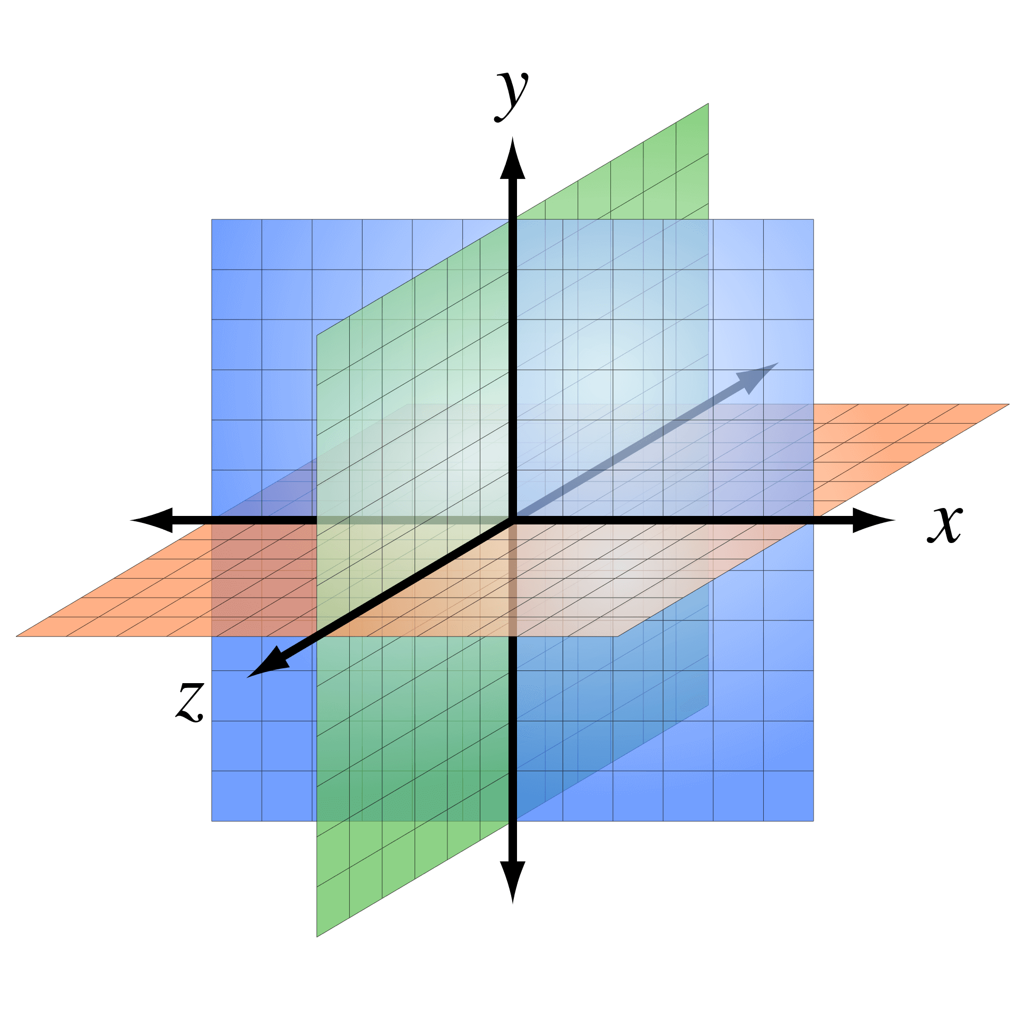
二、技术路线
对象操纵
位移
X-Y平面：跟随眼动forward射线在X-Y平面的投影
Z轴方向：跟随头部以Z轴为旋转轴的角度-距离映射
旋转
X轴：跟随眼动forward射线在Y轴的投影距离-角度映射
Y轴：跟随眼动forward射线在X轴的投影距离-角度映射
缩放
跟随眼动forward射线在X轴的投影距离-缩放系数映射

Slide 23
汇报提纲
一、研究内容
二、技术路线
三、实验设计
四、总结展望

Slide 24
三、实验设计
先导实验 1：眼动确认信号筛选
单眼眨眼 or 快速两次眨眼，哪种确认信号较好？
招募参试者6名（3男 + 3女）
每名参试者将在实验开始前填写第一个问卷
性别 | 来源 | 年龄 | VR使用经验 | 能否自然地单眼眨眼
Boolean | String | Integer | Enum {从未用过，用过但不太熟悉，非常熟悉} | Boolean

Slide 25
三、实验设计
先导实验 1：眼动确认信号筛选
每名参试者将执行同样的两个任务：
任务一：单眼眨眼
随机依次出现20个小球，使用单眼眨眼作为信号尽快消灭它们。
任务二：快速两次眨眼
随机依次出现20个小球，使用快速两次眨眼作为信号尽快消灭它们。
注意事项：
每个小球只有在参与者瞄准并且发出确认信号后才能消灭；
下一个小球只有在当前小球被消灭后才生成；
在每次发出确认信号前，参与者必须按下一次键盘上的空格键，以记录实际的信号尝试次数；

Slide 26
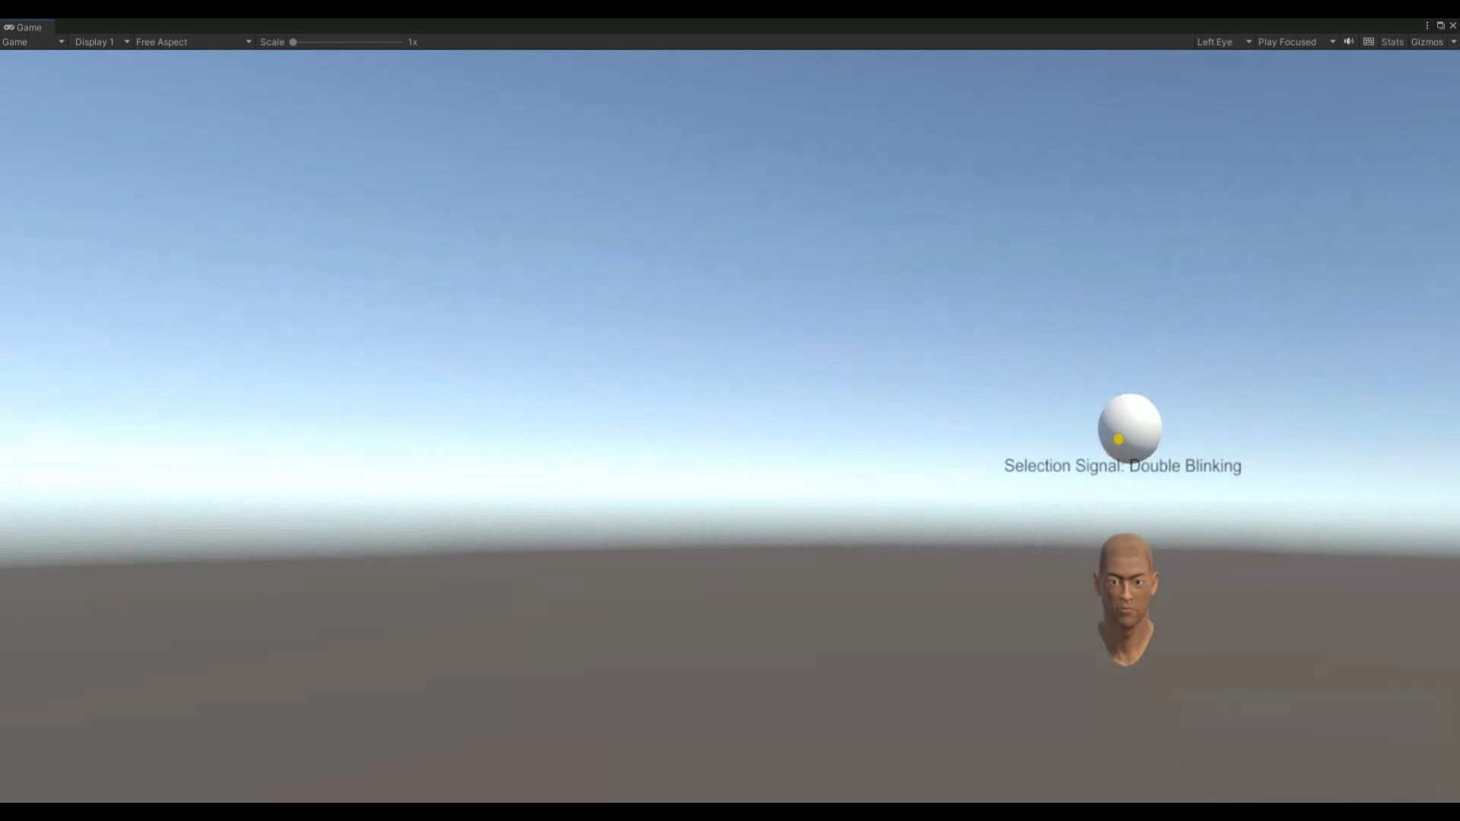
三、实验设计
先导实验 1：眼动确认信号筛选

Slide 27
三、实验设计
先导实验 1：眼动确认信号筛选
实验完成后，每名参试者将分别针对两种确认信号完成NASA-TLX
实验评估指标
任务完成时间
使用时的task-load（NASA-TLX）
信号反馈精确系数（Feedback Accuracy Index, FAI）
FAI = 消灭小球数 / 实际信号尝试次数
我们采用曼-惠特尼U检验来分析数据的显著差异性。

Slide 28
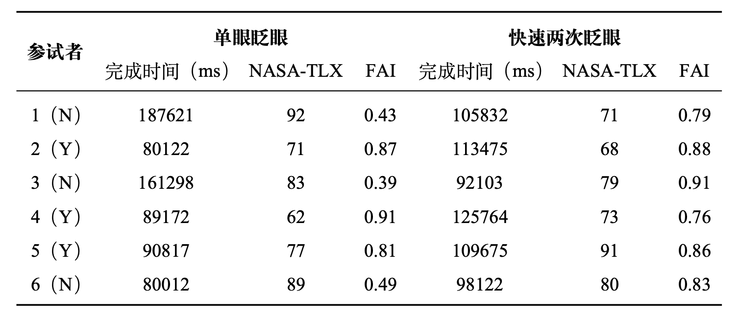
三、实验设计
先导实验 1：眼动确认信号筛选
曼-惠特尼U检验：
单眼眨眼 & 快速两次眨眼
任务完成时间 (ms) | NASA-TLX | FAI
存在显著差异（U = 18，p < 0.05） | 存在显著差异（U = 42，p < 0.05） | 存在显著差异（U = 15.5，p < 0.05）

Slide 29
三、实验设计
先导实验 2：眼动操纵注视停留检测优化
是否有必要引入眼动操纵注视停留检测的优化？
此次实验的实验组和先导实验 1 一致。
每名参试者将分两次完成同样的一个任务，系统随机在某一次引入优化
任务内容和先导实验 1 一致
在实验完成后，每名参试者将分别针对两次任务完成一个NASA-TLX 任务负担表

Slide 30
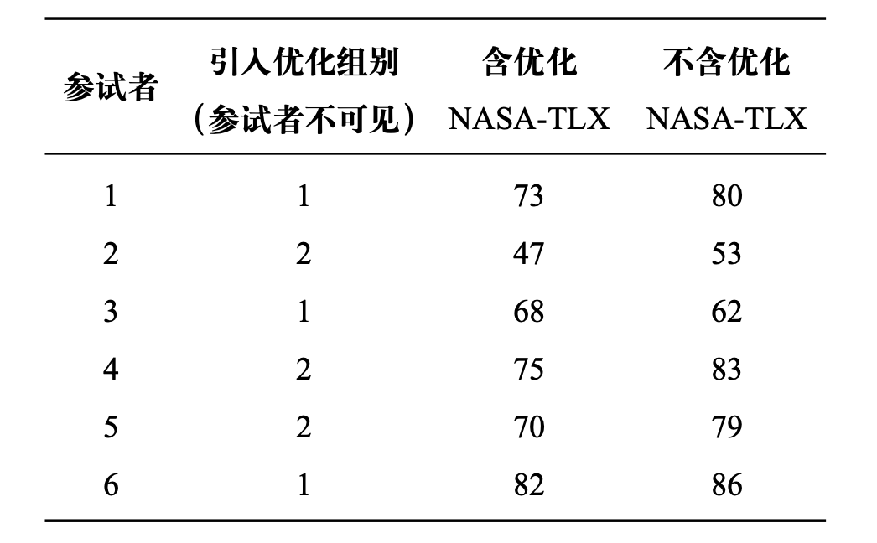
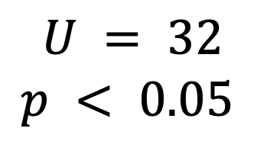
三、实验设计
先导实验 2：眼动操纵注视停留检测优化
曼-惠特尼U检验：
实验结果：
$$U = 32$$
$$p < 0.05$$
差异显著，采用优化

Slide 31
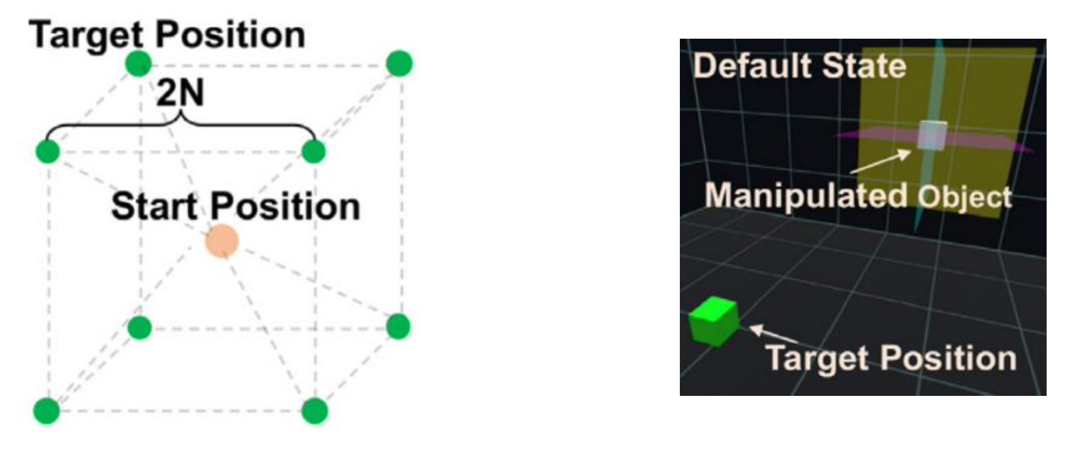
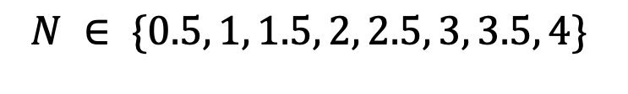
三、实验设计
用户实验 1：单物体位移对接实验
参试者必须将白色立方体与绿色立方体（目标位置）对齐。
$$N ∈ \{0.5, 1, 1.5, 2, 2.5, 3, 3.5, 4\}$$
C. Liu, A. Plopski, J. Orlosky. Orthogaze: Gaze­-based three­-dimensional object manipu­lation using orthogonal planes[J]. Computers & Graphics, 2020.

Slide 32
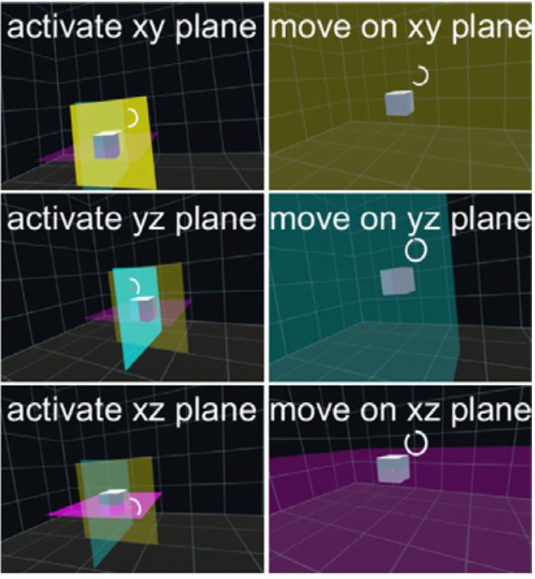
三、实验设计
用户实验 1：单物体位移对接实验
在开始实验之前，参试者将进行 10 次对接以练习该交互方法。
如果参试者在 30 秒内没有完成对接，则本次任务将被视为失败。
以OrthoGaze为baseline。
我们将从三个主观度量和三个客观度量来评估每一个参试者的实验结果。
主观度量：眩晕感 (SSQ)、可用性(Usability)、任务负担(NASA-TLX)
客观度量：成功率、完成时间、最终距离
[Liu, Computer & Graphcis, 2020]

Slide 33
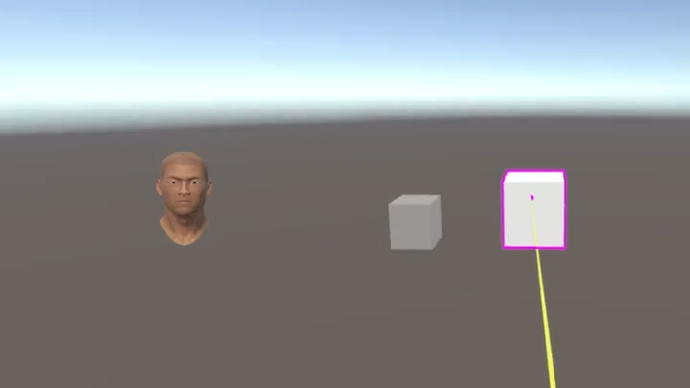
三、实验设计
用户实验 1：单物体位移对接实验

Slide 34
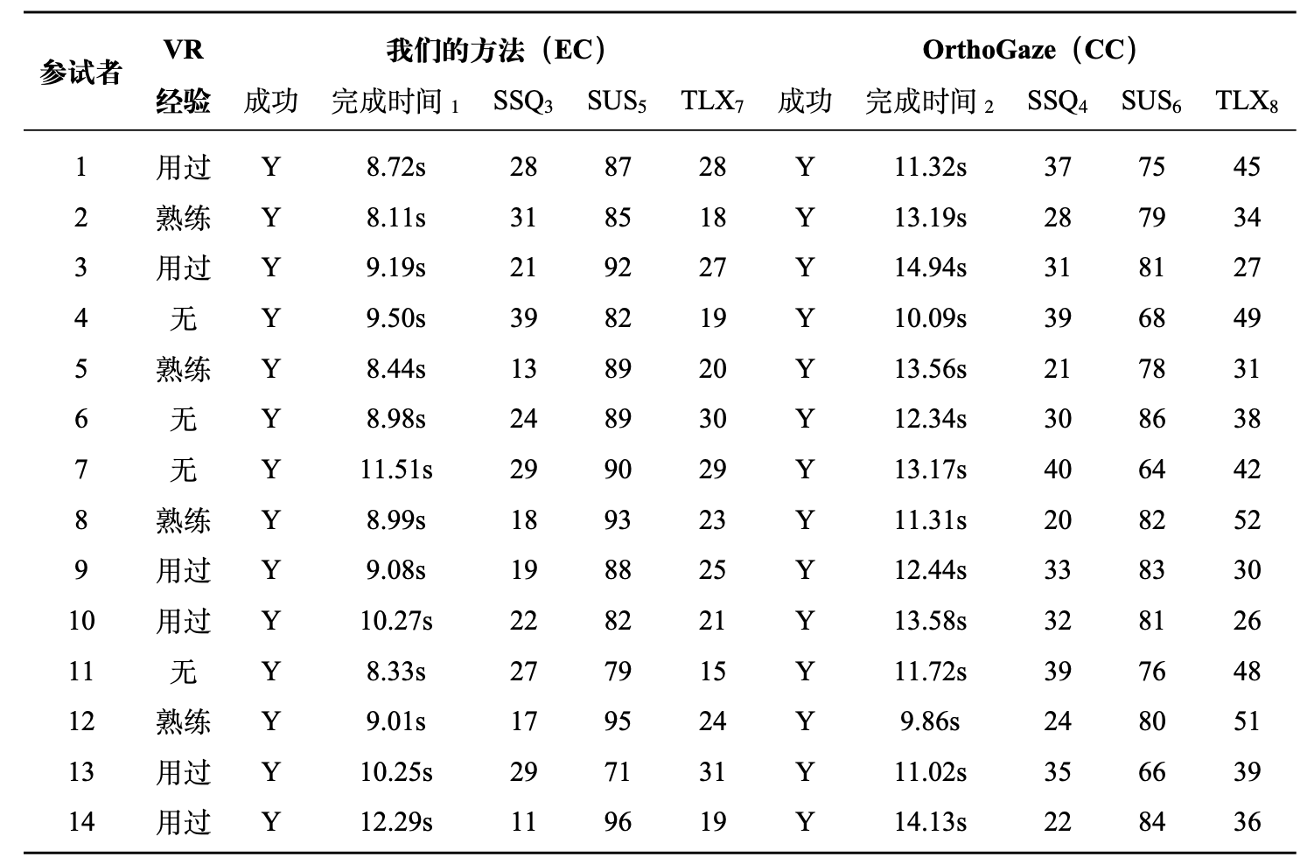
三、实验设计
用户实验 1：单物体位移对接实验

Slide 35
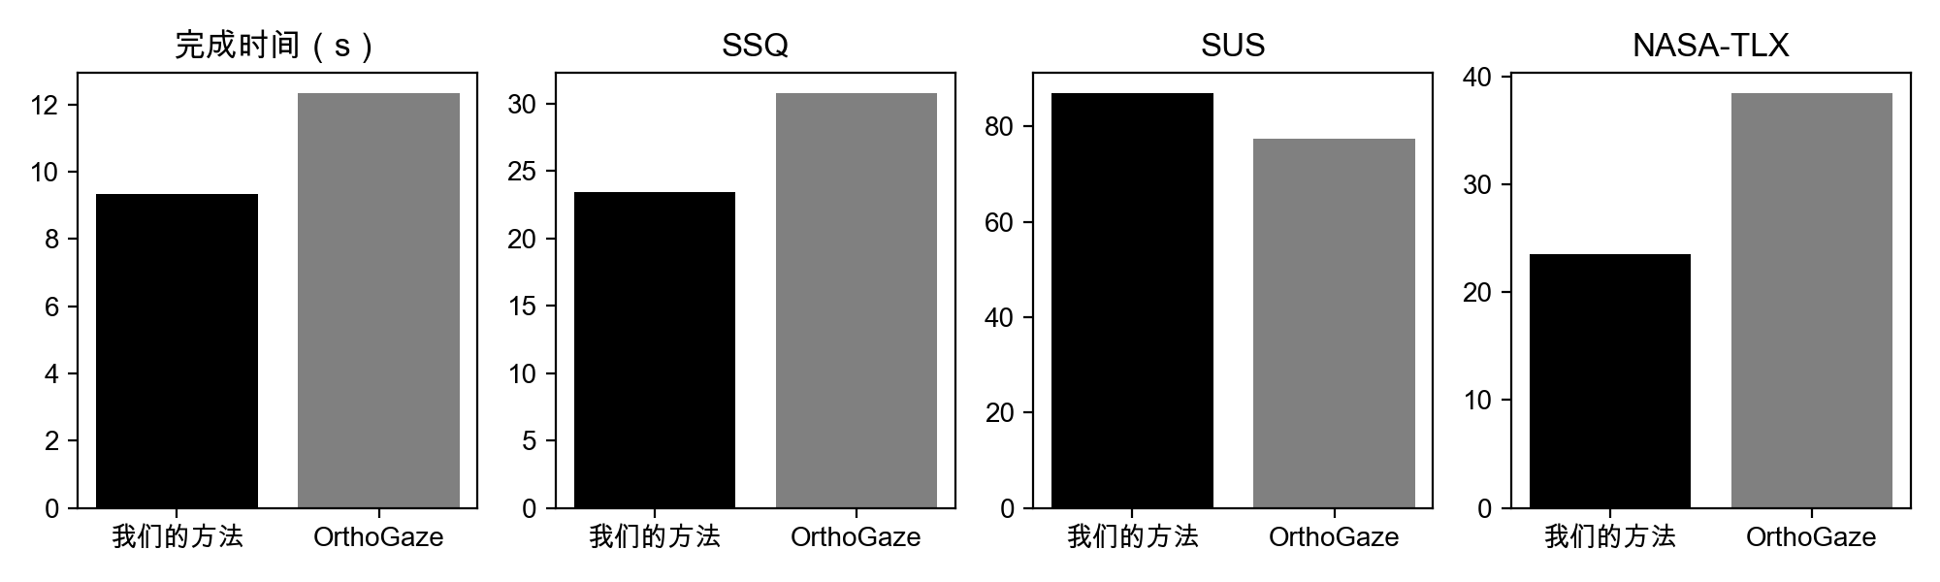
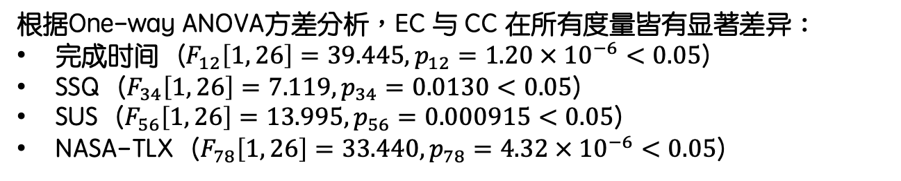
三、实验设计
用户实验 1：单物体位移对接实验
根据One-way ANOVA方差分析，EC 与 CC 在所有度量皆有显著差异：
完成时间（$F_{12}\left[1, 26\right]=39.445, p_{12}=1.20 × {10}^{−6}<0.05$）
SSQ（$F_{34}\left[1, 26\right]=7.119, p_{34}=0.0130<0.05$）
SUS（$F_{56}\left[1, 26\right]=13.995, p_{56}=0.000915<0.05$）
NASA­-TLX（$F_{78}\left[1, 26\right]=33.440, p_{78}=4.32 × {10}^{−6}<0.05$）
得出结论：
我们的方法在使用效率和用户体验上显著优于同类最优方法 OrthoGaze。

Slide 36
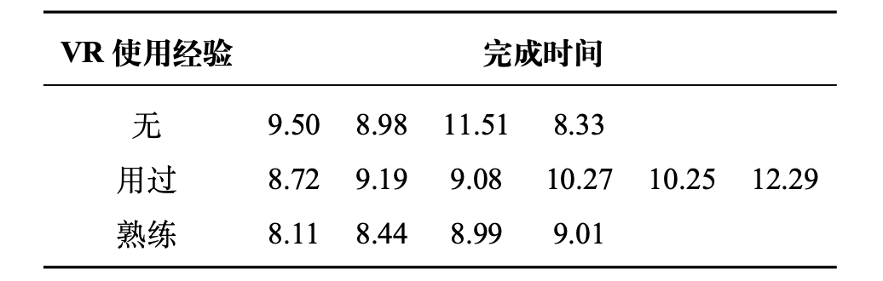
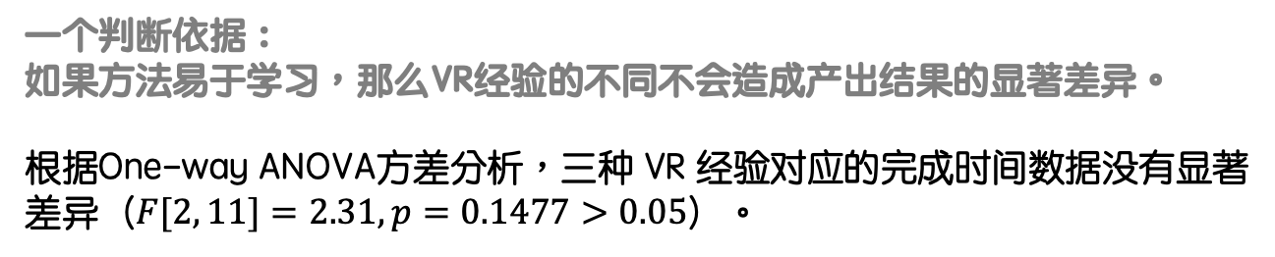
三、实验设计
用户实验 1：单物体位移对接实验
一个判断依据：
如果方法易于学习，那么VR经验的不同不会造成产出结果的显著差异。
根据One-way ANOVA方差分析，三种 VR 经验对应的完成时间数据没有显著差异（$F[2, 11]=2.31, p=0.1477>0.05$）。
得出结论：
我们的方法具备高可学习性。

Slide 37
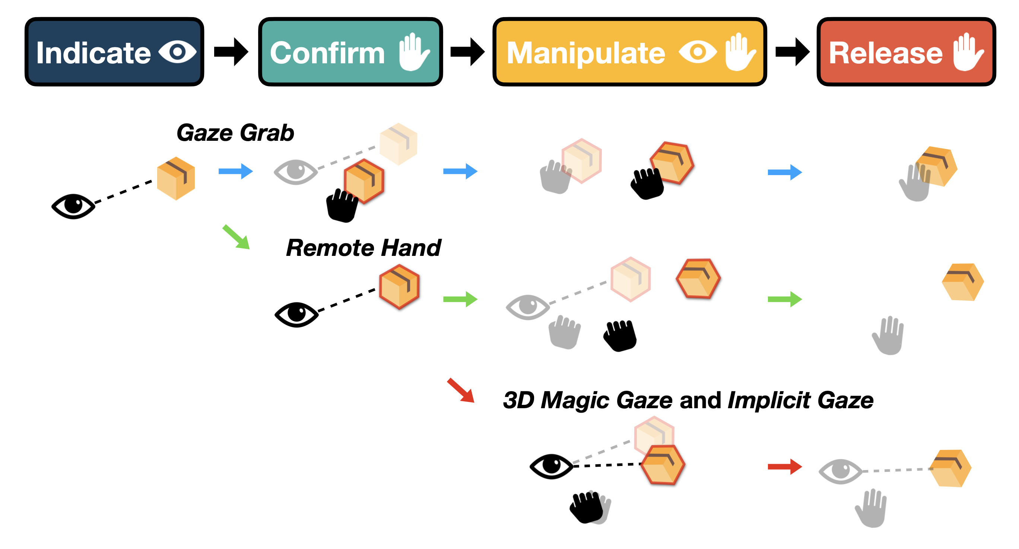
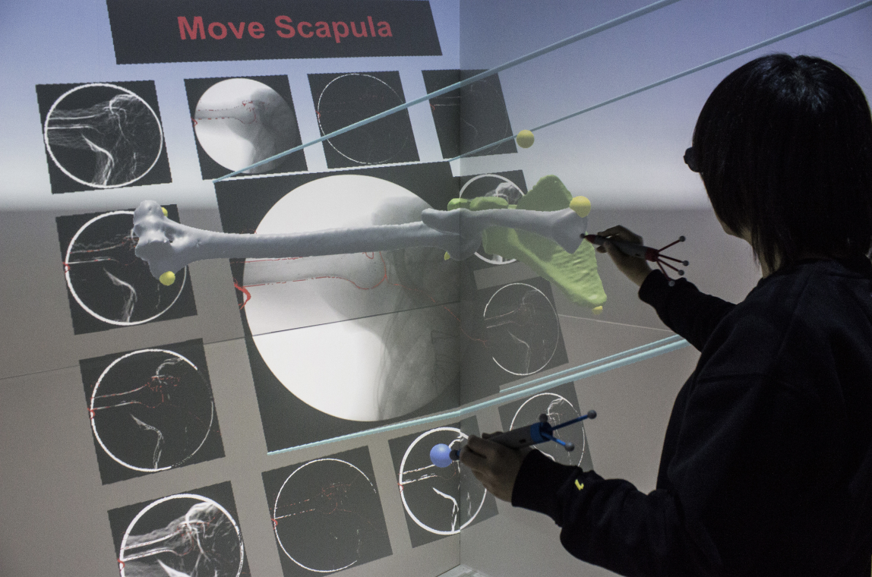
三、实验设计
用户实验 2：多物体操纵“积木”实验
本实验涵盖多物体的位移、旋转和缩放的操纵以全面评估该对象操纵系统。
以目前基于手的变体最多、最广泛的PRISM方法和最优的Implicit Gaze为baseline。
[Kim, 3DUI, 2017]
[Yu, CHI, 2021]

Slide 38
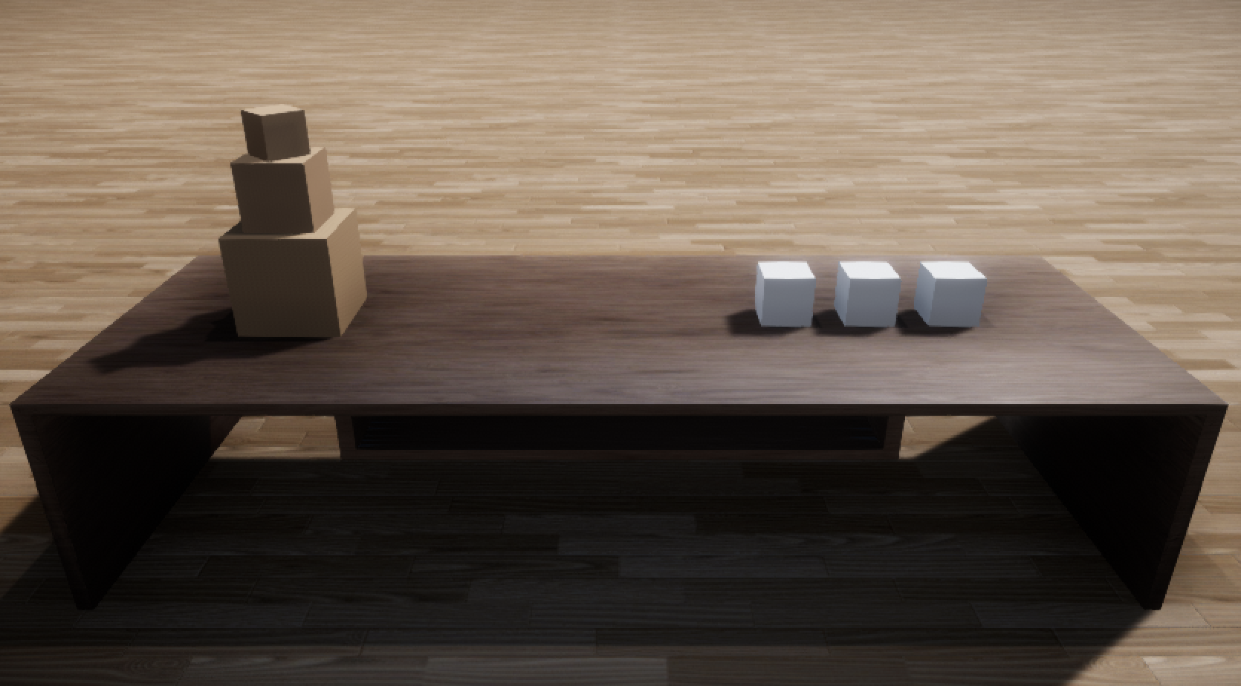
三、实验设计
用户实验 2：多物体操纵“积木”实验
参试者将使用我们的方法、PRISM方法和Implicit Gaze分别完成3次独立的实验
每次实验有60s的完成时间
系统实时用豪斯多夫距离（Hausdorff Distance）计算与目标积木形状的相似度

Slide 39
三、实验设计
用户实验 2：多物体操纵“积木”实验
参试者将使用我们的方法、PRISM方法和Implicit Gaze分别完成3次独立的实验
每次实验有60s的完成时间
系统实时用豪斯多夫距离（Hausdorff Distance）计算与目标积木形状的相似度
针对每次实验：
在完成时间内，一旦Distance小于某一阈值，则认定实验成功，记录完成时间，本次试验结束
超出完成时间，则认定实验失败，实验结束，记录此时的Hausdorff Distance，作为最终距离
全部10次实验完成后：
计算实验成功率
统计完成时间（*此度量仅针对成功的实验）
统计最终距离（*此度量仅针对失败的实验）

Slide 40
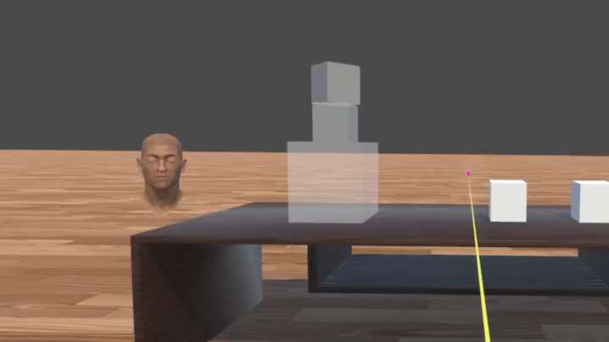
三、实验设计
用户实验 2：多物体操纵“积木”实验

Slide 41
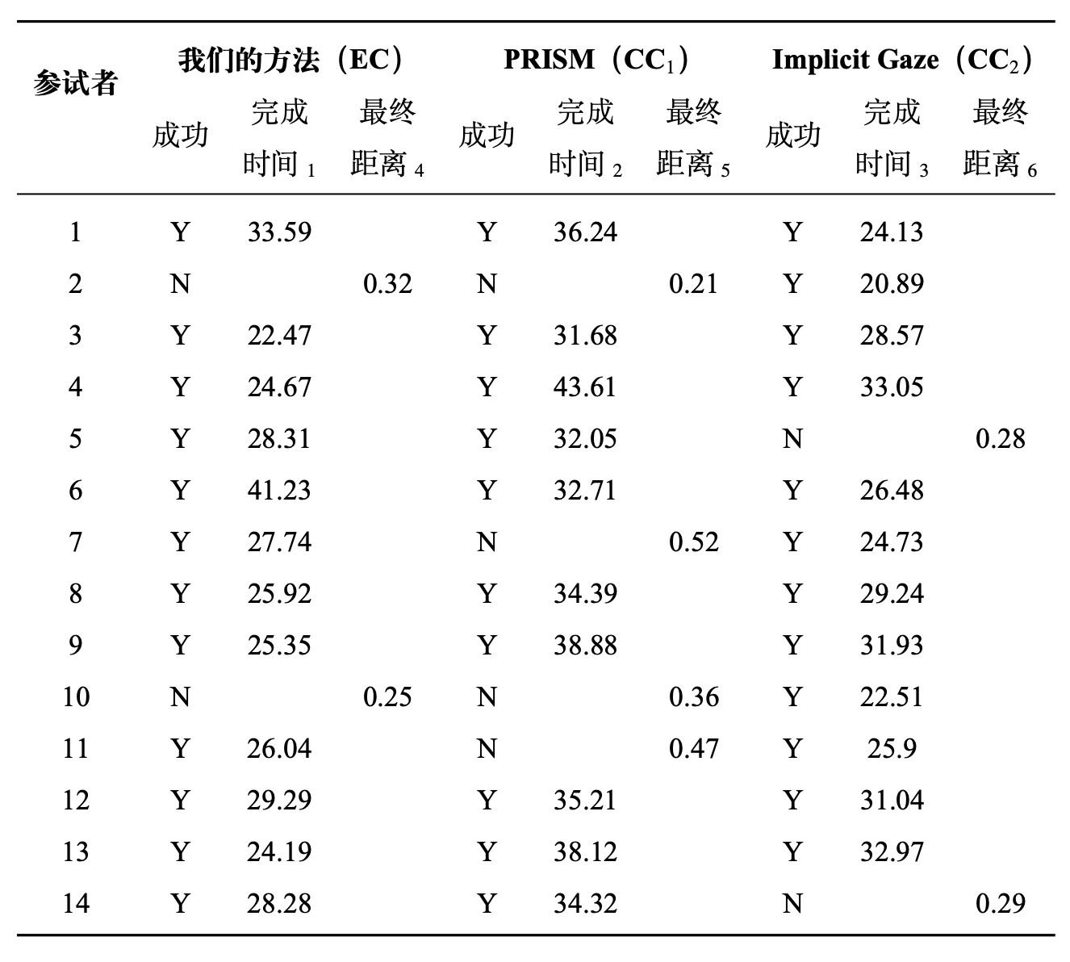
三、实验设计
用户实验 2：多物体操纵“积木”实验

Slide 42
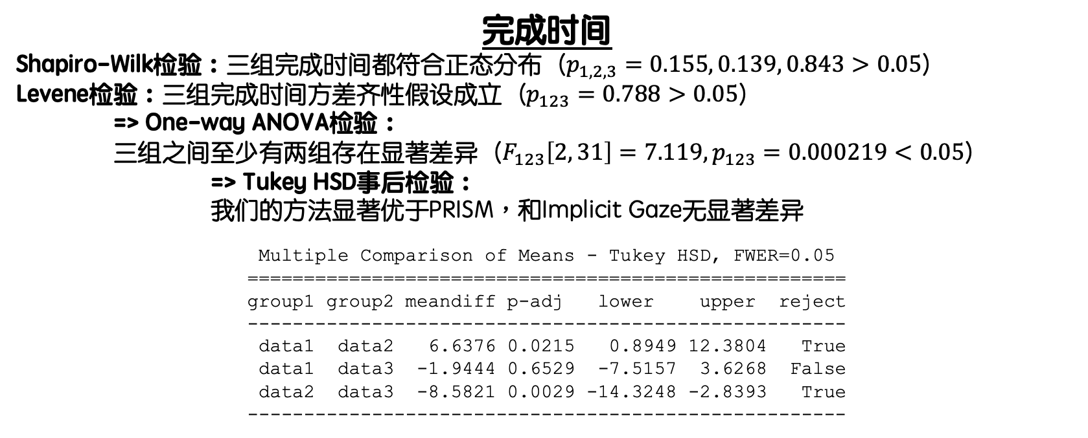
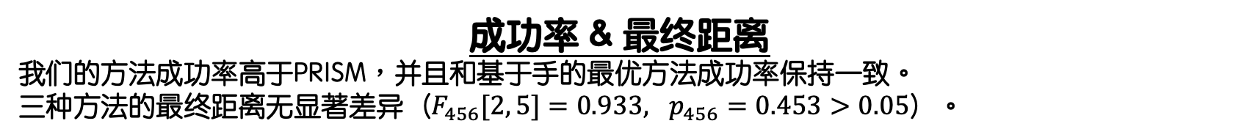
三、实验设计
用户实验 2：多物体操纵“积木”实验
完成时间
Shapiro-Wilk检验：三组完成时间都符合正态分布（$p_{1, 2, 3}=0.155, 0.139, 0.843>0.05$）
Levene检验：三组完成时间方差齐性假设成立（$p_{123}=0.788>0.05$）
=> One-way ANOVA检验：
三组之间至少有两组存在显著差异（$F_{123}\left[2, 31\right]=7.119, p_{123}=0.000219<0.05$）
=> Tukey HSD事后检验：
我们的方法显著优于PRISM，和Implicit Gaze无显著差异
Multiple Comparison of Means - Tukey HSD, FWER=0.05
=====================================================
group1 group2 meandiff p-adj lower upper reject
-----------------------------------------------------
data1 data2 6.6376 0.0215 0.8949 12.3804 True
data1 data3 -1.9444 0.6529 -7.5157 3.6268 False
data2 data3 -8.5821 0.0029 -14.3248 -2.8393 True
-----------------------------------------------------
成功率 & 最终距离
我们的方法成功率高于PRISM，并且和基于手的最优方法成功率保持一致。
三种方法的最终距离无显著差异（$F_{456}[2, 5]=0.933, p_{456}=0.453>0.05$）。

Slide 43
三、实验设计
用户实验 2：多物体操纵“积木”实验
结论
目前对象操纵方法中最优的即基于手的方法，而PRISM是变体最多、最广泛使用的基于手的方法之一^{[1]}。我们的实验结果表明该头眼协同方法不亚于任何基于手的方法，并且在效率上显著优于PRISM方法。
[1] M. Pedro, G. Guilherme, C. Hugo, et al. Hands­free interaction in immersive virtual real­ity: A systematic review[J]. IEEE Transactions on Visualization and Computer Graphics, 2021.

Slide 44
汇报提纲
一、研究内容
二、技术路线
三、实验设计
四、总结展望

Slide 45
四、总结展望
本次研究的主要贡献在于以下四点：
提出了一个基于头眼协同的、完全无手干预的全面6DOF对象操纵方法流程（pipeline），并且显著优于当前基于头眼协同的最优对象操纵方法；
提出了一个“四叶草”模式选择菜单，解决了对象操纵研究的模式间切换问题，构建了一个完整的闭环操纵流程；
提出了一种眼动信号的滤波算法和一种头眼协同的凝视驻留点计算优化方程；
提出了一种全面测试对象操纵的“积木”用户实验，有助于相关研究对其方法效果的定量测试。

Slide 46
四、总结展望
我们的方法主要有以下三点局限性：
我们对于该交互系统的预设为用户始终固定在一个位置进行操纵，所以在我们 的头眼信号­对象行为的映射关系中没有考虑用户位置移动所带来的影响；
用户在使用眼动信号进行交互时难以做到随时观察对象的状态，导致在很多情 况下需要进行多次调整，这也是系统可用性损失的最大部分；
我们在目标对象选择时没有考虑遮挡问题，所以我们的交互系统暂时无法快速 处理目标对象被某一障碍物遮挡的情况。

Slide 47
四、总结展望
可能的后续工作：
引入相对坐标系以根据用户位置而相对地生成头眼信号­对象行为的映射关系；
在目标对象处设置一个定点虚拟摄像头，并且在用户的凝视射线的一定距离处添加一个可视窗口，以实时反馈目标对象的状态；
设置预选集，其内容为用户凝视射线穿透的所有物体，供用户进行二次选择；
创建并完善该对象操纵方法的应用程序接口（API），允许更多的应用程序接入并使用该操纵方法，以促进更新与迭代，从而增强该操纵方法的功能和价值。

Slide 48
汇报完毕
请各位老师批评指正

